Slide 1

SISTEMAS DE CONTROL DE GESTIÓN EN EL GRUPO SOCIAL Y EMPRESARIAL DE LA DEFENSA: ESTUDIO DE CASO ALFM
Profesor: Jorge Andrés Salgado Castillo
jorge.salgado@unimilitar.edu.co
Pontificia Universidad Javeriana
Bogotá, Octubre de 2011.

Slide 2
INTRODUCCIÓN
Los sistemas de control de gestión (SCG) son las prácticas y procedimientos formales basados en información que utilizan los gestores para mantener o modificar parámetros de una organización. Los SCG han tenido una evolución considerable en los últimos 30 años debido a procesos mundiales de intercambio, flujo de riqueza y cambio tecnológico. La literatura sobre sistemas de control de gestión puede ser validada por medio de la intervención de las investigaciones en los entornos empresariales, es por esto que la investigación de tipo cualitativa apoyada de la metodología del estudio de caso es importante para comparar y observar la aplicación de sistemas de control de gestión en las empresas del Grupo Social y Empresarial del Sector Defensa.

Slide 3
Objetivo General
Analizar las dinámicas de los sistemas de control de gestión en las empresas del GSED a la luz de la teoría existente.

Slide 4
Objetivos específicos
Revisar la literatura (contexto internacional) acerca de los Sistemas de Control de gestión. (SCG)
Examinar la aplicación de los SCG por parte de las compañías del GSED mediante la metodología del estudio de caso.
Identificar las variables que influyen en la aplicación de los SCG para el GSED.

Slide 5
Metodología
Metodológicamente se plantea realizar una delicada y extensa exploración a las fuentes que permiten entender los sistemas de contabilidad y control de gestión, se trabajará con fuentes consolidadas y permanentes en revistas especializadas, posterior a esta revisión se pretende estudiar en las empresas del GSED las variables de los SCG mediante la metodología del estudio de caso.

Slide 6
Estudio de caso
Investigación Interpretativa
- Explicaciones basadas en un modelo patrón.
- La teoría se utiliza para comprender la naturaleza de las prácticas contables.
Casos Exploratorios (Ryan, 2004):
- Explora las razones de la práctica contable.
- El investigador genera hipótesis sobre motivos de una práctica concreta.
- Usado en las primeras etapas de la investigación interpretativa para identificar las cuestiones que hay que explorar en estudios posteriores.

Slide 7
Estudio de caso (Herramientas)
Reuniones exploratorias del caso.
Asistencia a actividades clave dentro de las empresas.
Encuestas y entrevistas a directivos y personal responsables del funcionamiento de los SCG. Cuestionarios aplicables a responsables del funcionamiento de los SCG.

Slide 8
Contabilidad de Gestión
Proceso de identificar, medir y comunicar información económica que permita juicios y decisiones fundamentadas por parte de los usuarios de la información (American Accounting Association, 1966)
Se ocupa de proporcionar información a las personas de una organización empresarial para que puedan tomar mejores decisiones (Drury, 1996)

Slide 9
Contabilidad de Gestión
La CG mide y proporciona información, tanto financiera como de otros tipos, destinada principalmente a ayudar a los directivos a alcanzar las metas de la empresa (Horngren, 1999)
Rama de la contabilidad que busca satisfacer las necesidades de los gestores (Ryan et al, 2004)

Slide 10
Sistemas de Control de Gestión
Los Sistemas de Contabilidad de Gestión pueden observarse como las prácticas y procedimientos formales que se utilizan para mantener o modificar patrones en las actividades de la organización (Simons, 1990), los SCG se relacionan con la estrategia de la empresa, por ende con sus objetivos misionales y políticas.
Anthony y Govindarajan (2008) plantean que el éxito de las organizaciones está altamente influenciado por la implantación de correctas estrategias de forma que los empleados la ejecuten de la forma esperada, de tal forma, los sistemas de control de gestión constituyen el proceso que permite a los directivos influir en los miembros de la organización para implantar las estrategias de la misma.

Slide 11
Sistemas de Control de Gestión
La investigación en Contabilidad de Gestión ha tenido un interés creciente por el estudio de los sistemas de información y gestión empresarial, Ripoll (1989) lo atribuye a la evolución de los entornos empresariales y competencia, lo cual obliga a las organizaciones a adaptar dichos sistemas para responder a los nuevos retos de gestión.

Slide 12
Grupo Social y Empresarial de la Defensa (GSED)
El GSED está conformado por 18 empresas al servicio del Sector Defensa, es uno de los más importantes del país, organizado en tres Unidades:
I) Apoyo Logístico,
II) Bienestar y
III) Apoyo a la Seguridad,

Slide 13
GSED - Misionalidad
Brinda el apoyo logístico para que las fuerzas militares y la Policía puedan cumplir con su misión constitucional.
La atención y prevención de desastres y apoyo a la acción social.
Transporte aéreo a zonas apartadas dentro del territorio nacional.
Supervisión y control de los servicios de vigilancia y seguridad privada.
Rehabilitación al personal lisiado en combate y apoyo a los familiares víctimas de la guerra.

Slide 14
MAGNITUD DEL GSED
El GSED es el 1.25% del PIB 2009
Presupuesto 2010 $7.9 billones
33% del Total
del Sector Defensa
Ingresos Operacionales $4.8 billones
Frente a las 100 empresas más grandes 8º y (3º públicas)
Activos $7.2 billones
12º puesto
Patrimonio $2.2 billones
23º puesto
Utilidades Netas $22.516 millones
66º puesto
8.973 Funcionarios (5.500 de planta)
9º puesto
Fuente: Revista Semana Mayo 2010
Notes:
504,7 billones es el PIB 2009
4,8 billones son los ingresos operacionales GSED
1,5 billones es la operación comercial cluster logístico
6,3 total GSED
1,25% porcentaje sobre el PIB

Slide 15
Apoyo Logístico
1. Agencia de Logística de las FF.MM.
2. Fondo Rotatorio de la Policía Nacional
3. Industria Militar (Indumil)
4. Corporación de la Industria Aeronáutica (CIAC)
5. Corporación de Ciencia y Tecnología para el desarrollo de la Industria Naval, Marítima y Fluvial Cotecmar.
Bienestar
Vivienda, educación y recreación.
6. Caja Promotora de Vivienda Militar y de Policía (Caprovim)
7.Instituto de Casa Fiscales del Ejercito (ICFE)
8. Club Militar
9. Universidad Militar Nueva Granada
10. Sociedad Hotelera Tequendama S.A.
11. Circulo de Suboficiales de las FF.MM.
Salud y Seguridad Social
12. Hospital Militar Central
13. Caja Sueldo de Retiro de las FF.MM. (Cremil)
14.Caja de Sueldos de Retiro de la Policía (Casur)
15.Corporación Matamoros
Apoyo a la seguridad
16. Defensa Civil Colombiana.
17. Superintendencia de Vigilancia y Seguridad Privada (Supervigilancia)
18. Servicio Aéreo a Territorios Nacionales (Satena)
Unidades Estratégicas o Clusters

Slide 16
Modelo de Gerencia Pública Activa
El modelo surge como preocupación del Ministerio de Defensa Nacional en materia de mejorar el desempeño de la Administración Pública con el fin de contribuir de esta forma a la calidad de las políticas públicas en el Sector Defensa mediante la implementación de las mejores practicas de gerencia pública por medio de la cultura de responsabilidad, rendición de cuentas y gestión por resultados.
El modelo de Gerencia Pública Activa significó un complemento gerencial de la Política de Consolidación de la Seguridad Democrática.
Los tres principios básicos de la cultura de Buen Gobierno están definidos por: 1.Calidad en las políticas publicas; 2. Responsabilidad Pública Visible; 3. Gestión por resultados.
Las herramientas gerenciales concentradas en cuatro mejores practicas propuestas en el GPA: 1. Revisión estratégica gerencial, 2. Ingeniería Organizacional, 3. Planeación Estratégica y 4. Medición Gerencial.
Todo esto está cimentado en una plataforma informática que soporta el proceso gerencial, llamado: Suite Gerencial GPA. Desde allí se realiza el seguimiento y control gerencial en línea, tiempo real y permitió estandarizar procesos de planeación, dirección y control.
El modelo GPA como el “nuevo paradigma” de la Administración Pública y todo lo relacionan con la cultura de la gerencia del conocimiento y la cultura de buen gobierno.

Slide 17
Modelo de Gerencia Pública Activa

Slide 18
GSED-Propósito Superior
“Contribuir de manera eficaz y medible a consolidar la seguridad y la paz en Colombia a través del suministro oportuno de bienes y servicios que apoyen la Defensa Nacional”
Notes:
18

Slide 19
Reuniones Direcciones del GSED
Empatía con el propósito de la investigación
Se observa una empatía con los objetivos del proyecto, la vinculación de la investigación académica y la potencialidad que tienen procesos de investigación .
Modelos de Gestión
Importancia de la Gerencia del talento humano y de la Cultura Gerencial que se ha creado con el modelo GPA y MBS.
Resalta el Modelo de Gestión GPA y su importancia en la planeación, ejecución, control y retroalimentación de los procesos dentro de las organizaciones del GSED.
Se resalta la importancia del proyecto y la vinculación de procesos académicos en la gestión empresarial del sector defensa, del cual hace parte la Universidad Militar.
Es visible la sintonización de las necesidades empresariales actuales y de la investigación propuesta variable que se encuentra a favor del desarrollo del proyecto.
Se cuenta con el apoyo del Viceministerio del GSED para la obtención de la información, las entrevistas y el permiso para la observación directa de los procesos que manejan.

Slide 20
Apoyo Logístico
El Plan Estratégico 2011 - 2014 del GSED dispone para el Cluster de Apoyo Logístico el propósito de "Proveer a la fuerza pública de una logística efectiva centrada en el suministro adecuado de bienes y servicios y promover el desarrollo científico y tecnológico en el Sector"

Slide 21

AGENCIA LOGÍSTICA DE LAS FUERZAS MILITARES (ALFM)
La ALFM, surge de la fusión de los Fondos Rotatorios de la Armada Nacional, de la Fuerza Aérea y del Ejército, ordenada por el gobierno mediante decreto 4746 de 2005, en el marco del programa de renovación de la administración pública.
Dado el volumen de sus operaciones, esta organización se posiciona dentro de las 70 empresas más grandes del país y es líder en materia de apoyo logístico a las Fuerzas Militares y demás entidades del sector Defensa
Su naturaleza jurídica la define como un establecimiento público del orden nacional con personería jurídica, patrimonio independiente, autonomía administrativa y financiera. Adscrita al Ministerio de Defensa Nacional.

Slide 22
ALFM
MEGA U OBJETIVO DIRECCIONADOR QUE UNIFICA
LOS ESFUERZOS DE LA ORGANIZACIÓN:
“Satisfacer al 100% las necesidades de abastecimientos clase I, II, III, IV y VI hasta nivel unidad táctica, y contratar otros bienes y servicios requeridos por las fuerzas militares y sector defensa”.

Slide 23
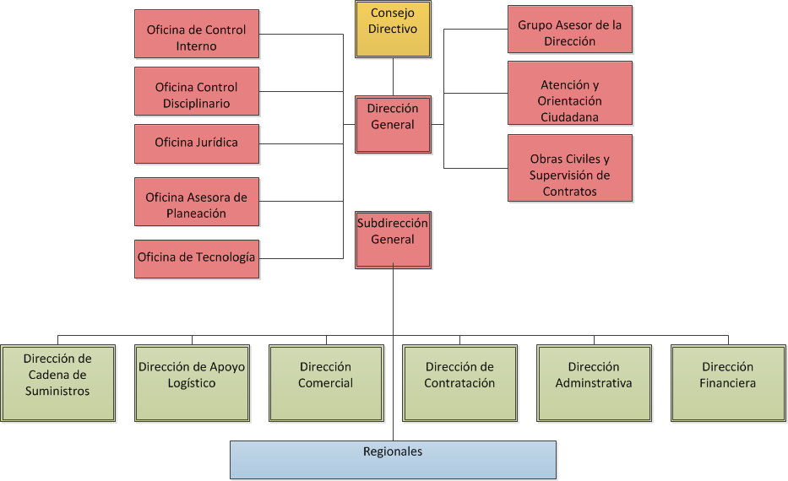
Estructura Organizacional

Slide 24
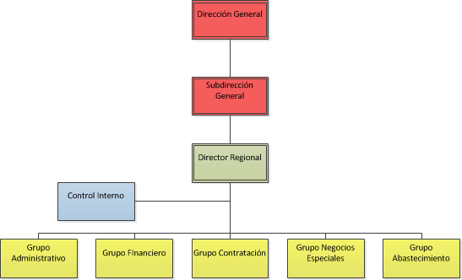
Estructura Organizacional Regional

Slide 25
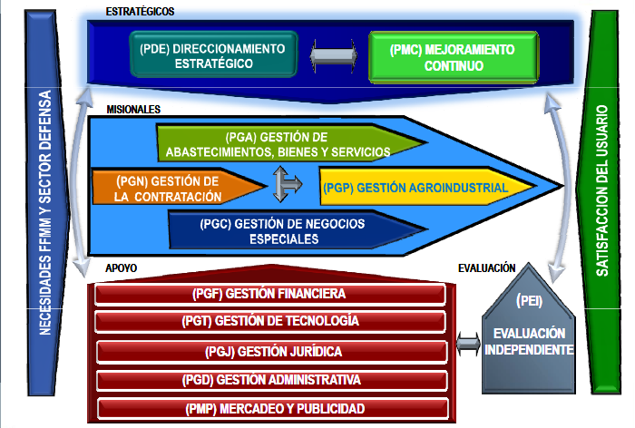
Estructura por Procesos

Slide 26
RESULTADOS DESCRIPTIVOS DEL CASO ALFM

Slide 27
Contexto ALFM
Aspectos de la creación
El proceso de fusión de los Fondos Rotatorios se caracterizan por su falta de planeación
Características ALFM
Establecimiento Público del Orden Nacional.
El MDN sólo dicta los cupos de gasto y ejerce control en la legalidad de egresos pero no brinda los recursos.
Consultoría para la fusión fue post decreto.
Se encuentra en el puesto No. 174 dentro de las 1.000 más grandes y en el puesto 15 de 350 empresas en el índice de trasparencia nacional.
Adquirió los fuertes logísticos de cada fondo rotatorio: alimentación en el caso del ejército, contratación de la armada y la administración de aeronaves de la fuerza aérea.

Slide 28
Contexto ALFM
Características Estratégicas
El GSED es posterior a la Agencia.
Avances
En cuanto a cobertura se ha ampliado en temas: alimentación y combustible.
Puntos destacados
Se comentó que irónicamente en Colombia se alimenta mejor un preso que un soldado, sin querer decir que el preso desmerece.
Se logró la certificación de calidad y se quiere avanzar a la certificación ambiental.
La política de calidad y los objetivos estratégicos son formulados por la Agencia buscando generar credibilidad y confianza.
La Agencia tiene que ser muy eficiente en la compra.

Slide 29
Sostenibilidad Financiera
Se busca generar negocios alternos para garantizar la viabilidad.
Sistemas de Control de Gestión
Se trato implementar SAP pero fracaso porque se tienen 14 diferentes plataformas y falta de un integrador ERP-SAP, costoso y cerrado en licencias. MDN – SAP.
No es bien visto en el sector que la Agencia genere utilidades en sus operaciones de carácter misional.
No existe una plataforma de control de gestión para la toma de decisiones. La cadena de suministro y el seguimiento a la contratación.
Las fuerzas se han dado cuenta que les cuesta más asumir los gastos.

Slide 30
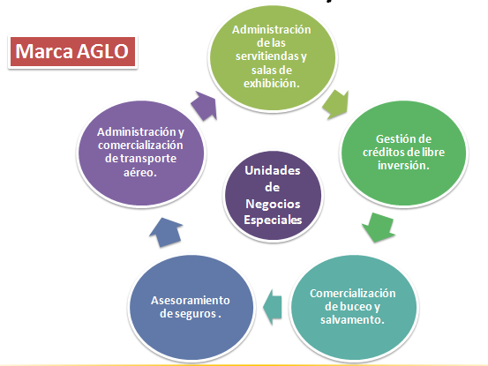
Enfoque Comercial
Unidades de Negocios Especiales
Esta dirección pertenece a un proceso misional y su objetivo es diseñar estrategias de mercado y lograr comercializar los bienes y servicios producidos.
Las unidades de negocios especiales están dirigidas a lograr bienestar y a generar recursos financieros para el sostenimiento de la Agencia.

Slide 31
Dificultades y limitantes
Cultura Organizacional
Se necesitan políticas y mecanismos fijos que aseguren la contratación de las fuerzas con la Agencia y no se dependa de los deseos de cada comandante.
Al fusionar los fondos se perdió identidad y cultura de permitir administrar actividades a terceros.
Las dificultades del entorno se basan en la cultura del sector pues las fuerzas son reacias a pagar los gastos administrativos, (ingreso real ) y no son consecuentes con la misión de la Agencia.

Slide 32
Dificultades y limitantes
Comunicación
Inconformidad al presentar informes a distintas entidades cada una de forma diferente. Se propone que se unifique la forma de presentar estos informes.
Los procesos de comunicación pueden ser limitados y eso provoca una baja integración entre áreas, lo que se puede derivar en complicaciones que impactan incluso en el clima organizacional.
Consolidación de la información: restringida por la ubicación geográfica de las unidades militares y las redes de comunicación dificultan la recopilación de la información.
Los tiempos de respuesta en las comunicaciones en las distintas regionales, los cuales llevan, en buena parte, al incumplimiento de los términos

Slide 33
Dificultades y limitantes
Objetivos y procesos de control
Comenta que ellos tienen una meta muy retadora, que les han sugerido cambiarla o reformularla, pero en el GSED se considera que no deben hacerlo.
Cultura del autocontrol: no se visibiliza en mayor medida en el personal de la Agencia que labora en las regionales, el cual no asume su rol de prevención en la ejecución de los procesos.
La falta de control sobre el personal asociado pues no existe forma más allá del control que ejercen los funcionarios de planta sobre ellos, debido a que la responsabilidad disciplinaria recae en el trabajador de planta.
Se considera que no se ha cumplido con todos los objetivos que se pretendían con el GSED y se ha desperdiciado la oportunidad de generar sinergias y conocimientos. (Reuniones dependencias similares)

Slide 34
Proyectos
Construcción de plantas de comidas listas con el fin de reducir costos de intermediación, la consolidación de la marca AGLO para lograr la trazabilidad, posicionamiento y reducción de costos.
Se piensa lograr liderar el suministro en combustibles en todas las FF.MM para el año 2012.
Pasajes AGLO que incluye planes turísticos para miembros de las fuerzas militares.
Se pretende implantar un sistema de administración electrónico de combustibles a nivel nacional para el control del recurso y de las flotas por medio satelital.
Créditos para vivienda no en UVR pero sin competir con CAPROVIMPO.
Nuevo formato de las servitiendas (Aguachica y Quibdó) que pretende incluir diferentes servicios: comidas rápidas, servicio de internet, teléfono.

Slide 35
REFLEXIONES
Las reuniones concluyeron con éxito, los directores y colaboradores expresaron su interés y apoyo a la investigación.
En general se presenta la asociación de los sistemas de control con mecanismos de información al relacionarlos con el proyecto de implantación de la ERP adelantado por la Oficina de Tecnología.
Se presenta una inconformidad en algunas direcciones y oficinas alrededor del aspecto contractual por parte de las fuerzas pues se percibe que en algunos casos no son consecuentes con la misión de la Agencia Logística y con el logro del propósito superior del GSED.
Se necesitan mecanismos permanentes que aseguren la contratación de las fuerzas con la Agencia y reglamentaciones coherentes de los porcentajes cobrados por los gastos de administración garanticen la sostenibilidad financiera de la organización.

Slide 36
REFLEXIONES
Se percibe que las intenciones que se querían lograr con la conformación del GSED requieren un esfuerzo mayor para su materialización, teniendo en cuenta las particularidades organizacionales de las empresas.
Se considera que se ha desperdiciado la oportunidad de generar sinergias y conocimientos a raíz de la relación de las empresas del GSED. (Reuniones dependencias similares)
Se reconoce la importancia de algunas herramientas de control de gestión como es el caso del Balanced Scorecard, sin embargo, advierte de la capacitación y la interiorización que debe darse de estas herramientas dentro de la organización. Comenta que el GSED y el ministerio ha querido implementar estas herramientas pero sin la difusión y apropiación necesaria.
Se debe hacer especial énfasis en los SCG y la complejidad de implantación.

Slide 37
Propuestas
Reglamentación de las sinergias en aspectos contractuales de las empresas del Grupo y las Fuerzas Armadas.
Asumir el papel del Viceministerio como Centro Corporativo como asesor permanente a partir del seguimiento y diagnóstico del desempeño del Grupo ejerza el liderazgo en el cumplimiento de los objetivos.
Definir el perfil de los cargos directivos, partiendo del nivel de competencias administrativas y gerenciales necesarias en cada organización.
Consolidar el manejo de herramientas y técnicas de gestión estratégica como el Cuadro de Mando Integral, evolucionando su función de simple valoración y monitoreo.

Slide 38
Propuestas
Se debería implantar un sistema que unifique la información para facilitar la generación de informes (flujo de información) y la evaluación de la gestión.
Transformar la cultura dentro de las organizaciones que conforman el GSED y crear más conciencia de trabajo en equipo frente al propósito superior del Grupo. Verificar que todos estén encaminados hacia el.
Se debe analizar el verdadero papel de la ALFM frente al apoyo que presta a las Fuerzas Militares.
Identificar los problemas claves en la planeación y ejecución de las estratégicas tanto del GSED como en sus organizaciones . Construir una verdadera visión colectiva.

Slide 39
Variables Influyen en los SCG
Legal: Derecho público.
Información y comunicación: Flujos, Sistemas, usuarios internos y externos.
Contexto particular: Entidades públicas, Estructura organizacional.
Mercado: Clientes, Competencia, Relación con el entorno (GSED – FFMM).
Factores Culturales: Implementación de las practicas organizacionales, herramientas de control.
Competencias del personal: Desarrollo profesional. Capacidades administrativas y gerenciales.
Perspectiva Estratégica: Modelo Gerencial.
Objetivos del Control de Gestión.

Slide 40
GRACIAS POR SU ATENCIÓN
Jorge Andrés Salgado Castillo
jorge.salgado@unimilitar.edu.co
Centro de Investigaciones
Universidad Militar Nueva Granada
Página Web: www.geconta.org
Tel. 650 00 00 Ext.1306

